Slide 1
2D GAMEKIT
L’asset de création jeu vidéo 2D sur Unity

Slide 2
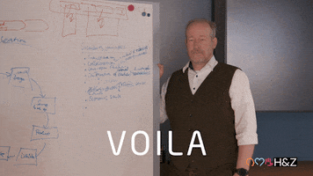
Introduction
Qui suis-je ?
Présentation de Unity et de l’asset 2D Gamekit
Explication des objectifs et de leurs mise en place à travers mon projet
Démonstration

Slide 3

Qui suis-je

Slide 4


Slide 5
Screen
Screen

Slide 6
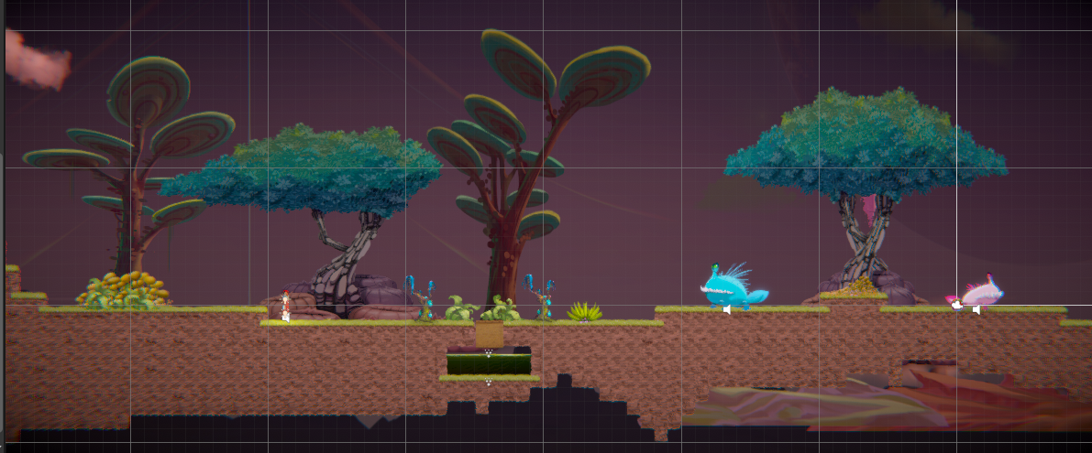
Explication des objectifs et de leurs mise en place à travers mon projet
Les objectifs :
- se familiariser avec Unity et son interface
- faire 2 niveaux
- Utiliser tout les composants vu dans les ateliers

Slide 7
Démonstration du projet

